Slide 1
DZ_Seminar3
https://alekskolychev.github.io/

Slide 2
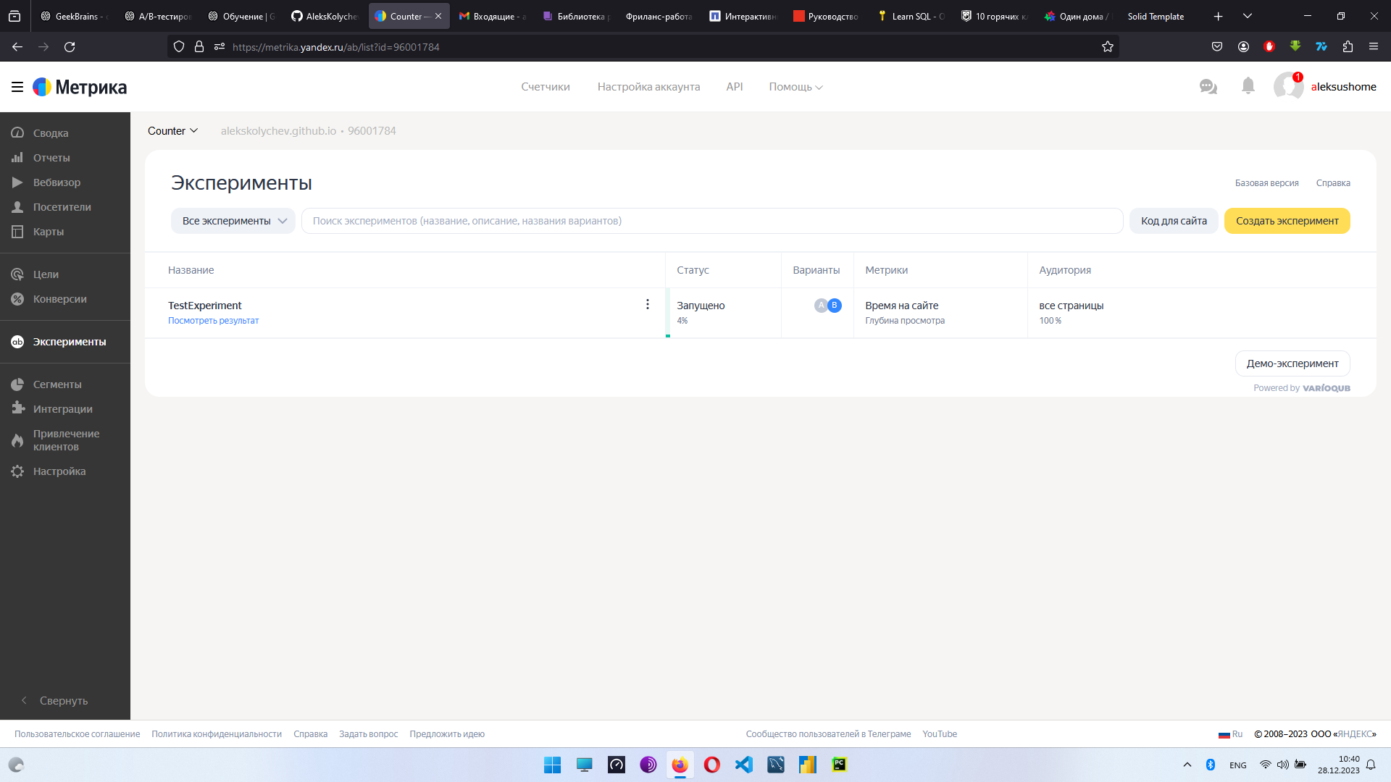

Slide 3
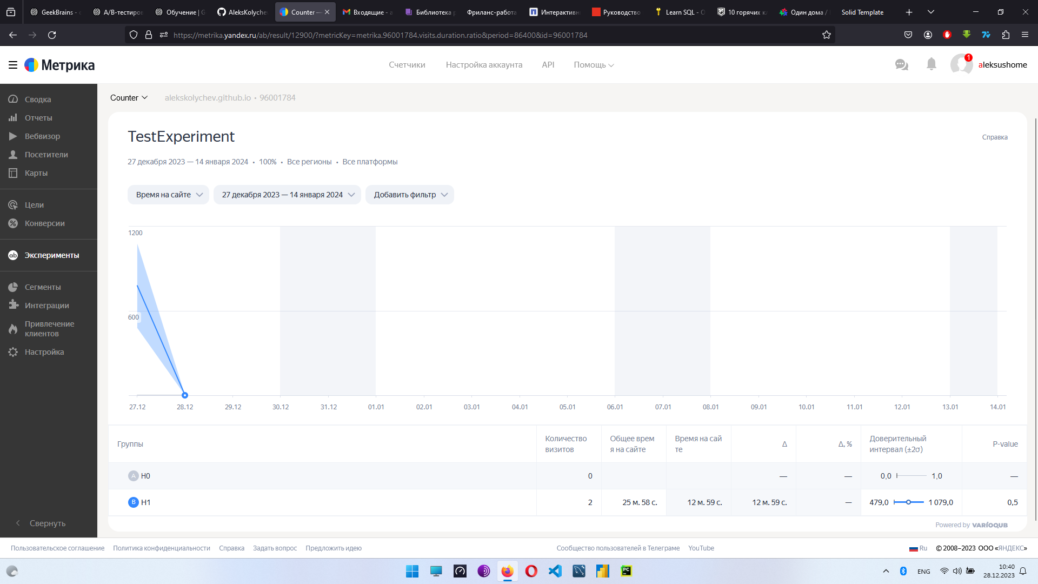

Slide 4
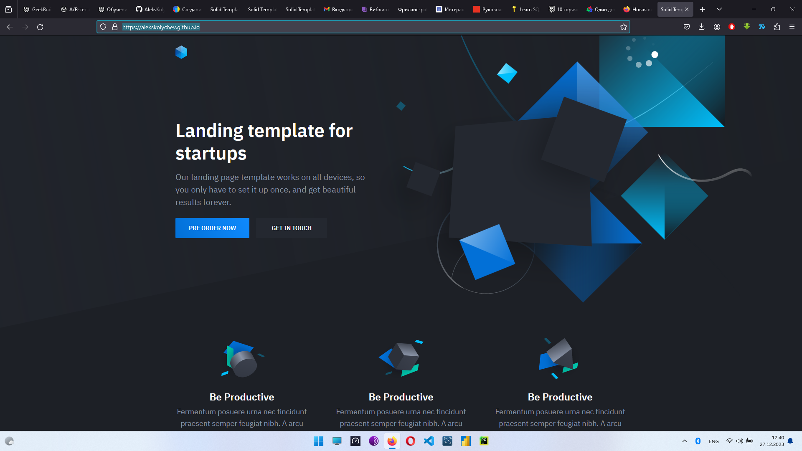

Slide 5
